Slide 1
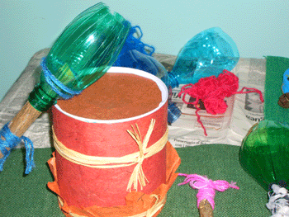
COSTRUISCO I MIEI STRUMENTI ATTIVITA’ BAMBINI TRE ANNI SEZIONE “N” INS. SODANO VINCENZA

Slide 2
COSTRUIRE SEMPLICI STRUMENTI
Per individuare quali suoni possano provenire da strumenti della quotidianità quando vengono percossi, si parte dalla realtà vissuta dai bambini : ad esempio i coperchi di una pentola, o semplicemente le penne sul banco. Per arrivare alla conoscenza dei principali strumenti musicali i bambini possono osservare le immagini di quelli più noti. Capiranno così come e con quali materiali realizzarli.

Slide 3
COSA OCCORRE PER GLI STRUMENTI
Bottigline di plastica
Cartoni interni dei rotoli di carta igienica
Scatole di latta
Tappi di metallo
Cannucce
Cartone
Contenitori di plastica interni degli ovetti Kinder
Cucchiai di plastica
Legumi vari
Nastro isolante

Slide 4
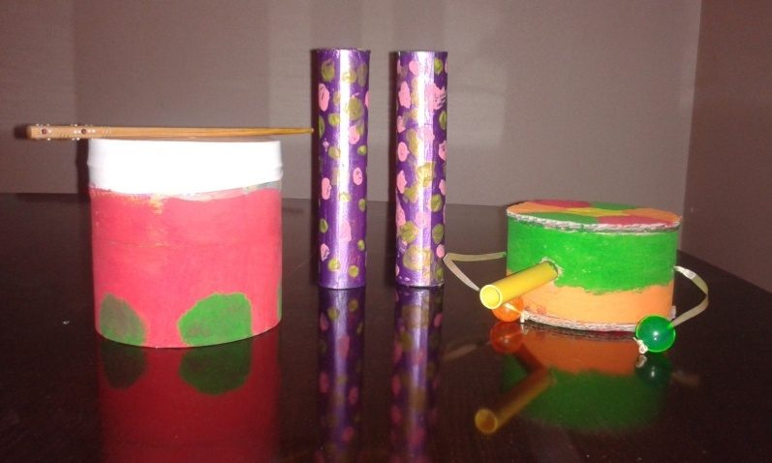
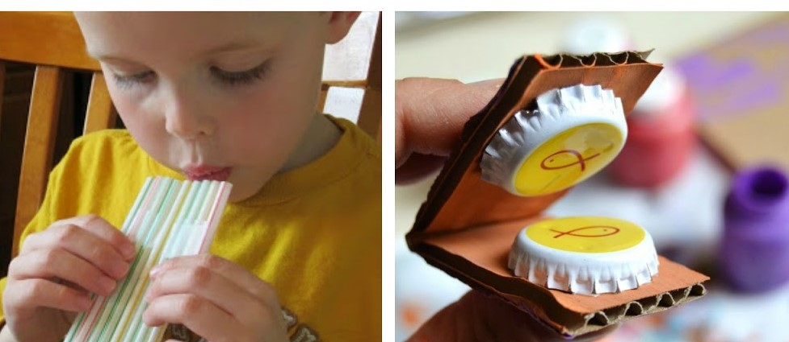
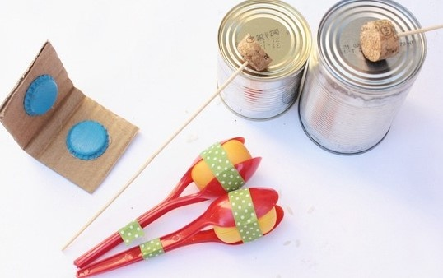
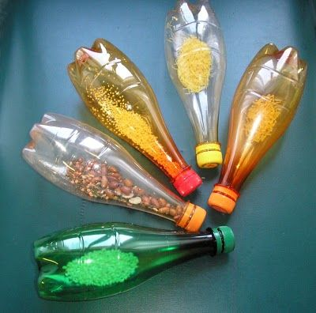
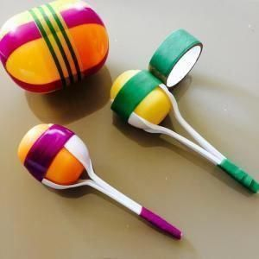
COSA POSSIAMO CREARE

